Slide 1
模块二 直杆的基本变形 2-3 剪切与挤压
2-3 剪切与挤压
宣城市信息工程学校在线精品课程--《机械基础》
Notes:
Background provided by m62 Visualcommunications, visit www.m62.net for more information

Slide 2
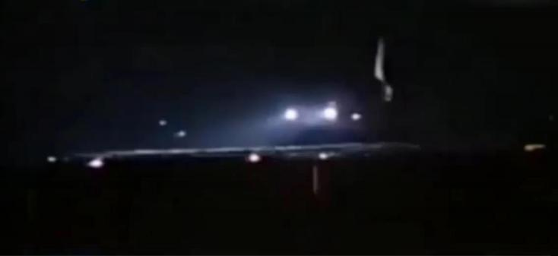
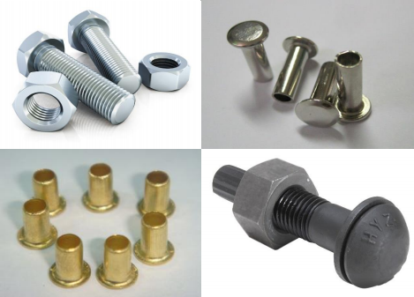
模块二 直杆的基本变形 2-3剪切与挤压
研究剪切变形的意义
1998年飞机迫降事故
连接件
宣城市信息工程学校在线精品课程--《机械基础》
Notes:
Background provided by m62 Visualcommunications, visit www.m62.net for more information

Slide 3
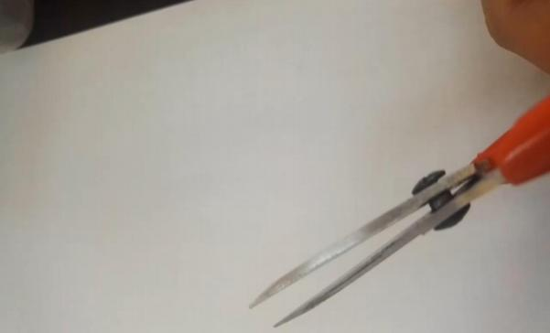
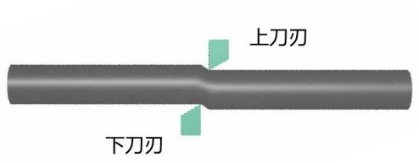
模块二 直杆的基本变形 2-3剪切与挤压
一、剪切变形
受力特点：作用于构件两侧面上的外力的合力大小相等，方向相反，且作用线相距很近。
变形特点：构件的两个力作用线之间的部分相对错动。
宣城市信息工程学校在线精品课程--《机械基础》
Notes:
Background provided by m62 Visualcommunications, visit www.m62.net for more information

Slide 4
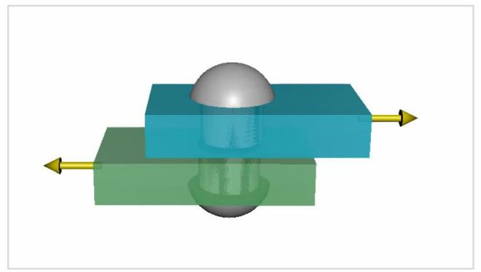
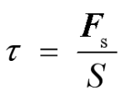
模块二 直杆的基本变形 2-3剪切与挤压
一、剪切变形
式中： —— 切应力，MPa；
F_{s} ——剪切面上的剪力，N；
S ——剪切面积，mm²。
。
宣城市信息工程学校在线精品课程--《机械基础》
Notes:
Background provided by m62 Visualcommunications, visit www.m62.net for more information

Slide 5
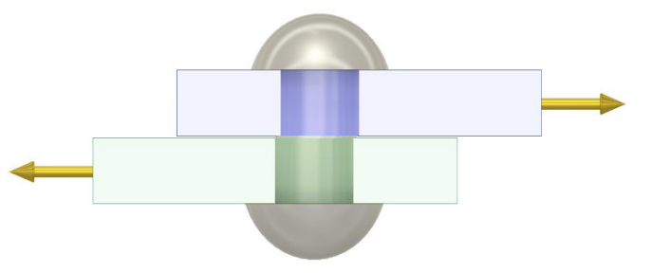
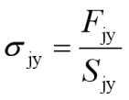
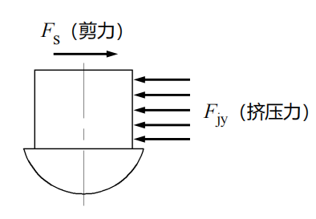
模块二 直杆的基本变形 2-3剪切与挤压
二、挤压变形
式中： —— 挤压应力，MPa； F_{jy} —— 挤压面上的作用力， N； S_{jy} —— 挤压面面积， mm²。
宣城市信息工程学校在线精品课程--《机械基础》
Notes:
Background provided by m62 Visualcommunications, visit www.m62.net for more information

Slide 6
模块二 直杆的基本变形 2-3剪切与挤压
三、剪切和挤压强度校核
宣城市信息工程学校在线精品课程--《机械基础》
Notes:
Background provided by m62 Visualcommunications, visit www.m62.net for more information

Slide 7
模块二 直杆的基本变形 2-3剪切与挤压
三、剪切和挤压强度校核
例1：如图所示钢板用两个铆钉铆接，钢板与铆钉材料均为 Q235 钢。已知许用挤压应力=320MPa,许用切应力=120 MPa ，F=50kN，板厚均为t=10 mm,铆钉直径 d=17mm。试校核铆钉的强度。
宣城市信息工程学校在线精品课程--《机械基础》
Notes:
Background provided by m62 Visualcommunications, visit www.m62.net for more information

Slide 8
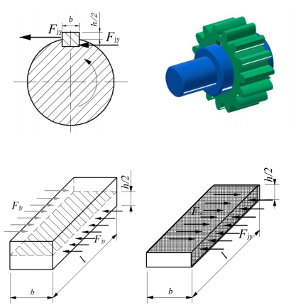
模块二 直杆的基本变形 2-3剪切与挤压
三、剪切和挤压强度校核
例2：图中的平键将轴的扭矩传递给齿轮，带动齿轮旋转。键在工作时右下侧面受到轴的挤压力，左上侧面将这个挤压力传递给齿轮的轮毂。已知轴的直径为 70mm,平键尺寸：宽×高×长=20mm×12mm×100mm，键单侧面受到的挤压力为60kN。键的 =50MPa， =120MPa，请校核键的强度。
宣城市信息工程学校在线精品课程--《机械基础》
Notes:
Background provided by m62 Visualcommunications, visit www.m62.net for more information

Slide 9
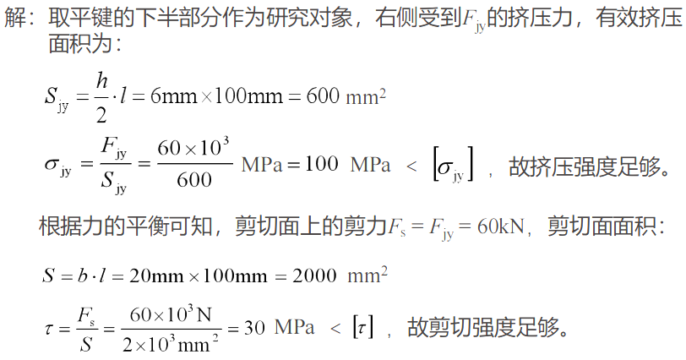
模块二 直杆的基本变形 2-3剪切与挤压
三、剪切和挤压强度校核
宣城市信息工程学校在线精品课程--《机械基础》
Notes:
Background provided by m62 Visualcommunications, visit www.m62.net for more information

Slide 10
模块二 直杆的基本变形 2-3剪切与挤压
四、提高连接件强度的主要措施
1.增加连接件的数量，加大承载面积；
2.通过增加连接件剪切面数量，加大承载面积。
宣城市信息工程学校在线精品课程--《机械基础》
Notes:
Background provided by m62 Visualcommunications, visit www.m62.net for more information

Slide 11
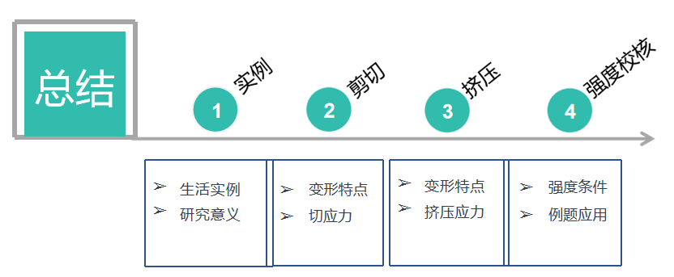
模块二 直杆的基本变形 2-3剪切与挤压
宣城市信息工程学校在线精品课程--《机械基础》
Notes:
Background provided by m62 Visualcommunications, visit www.m62.net for more information

